Slide 1
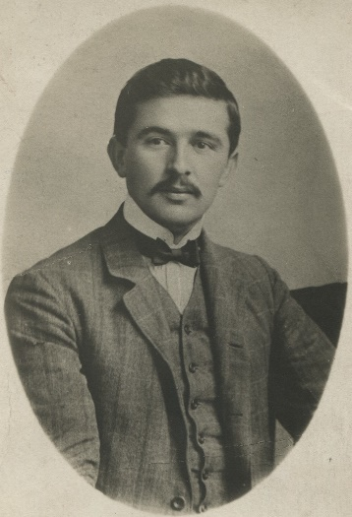
Улагања и уређење школског простора у ЈУ ОШ „Вељко Чубриловић“ Прибој, 2021-2025. година

Slide 2
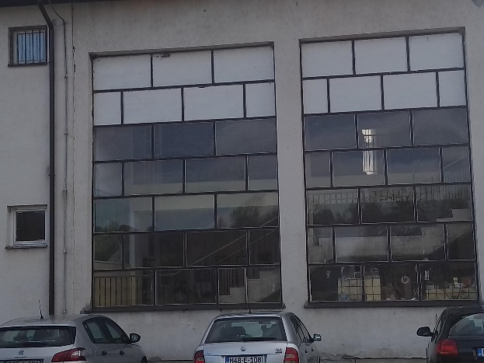
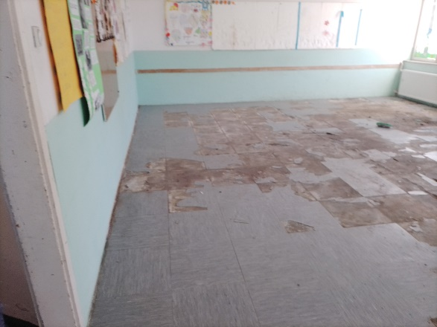
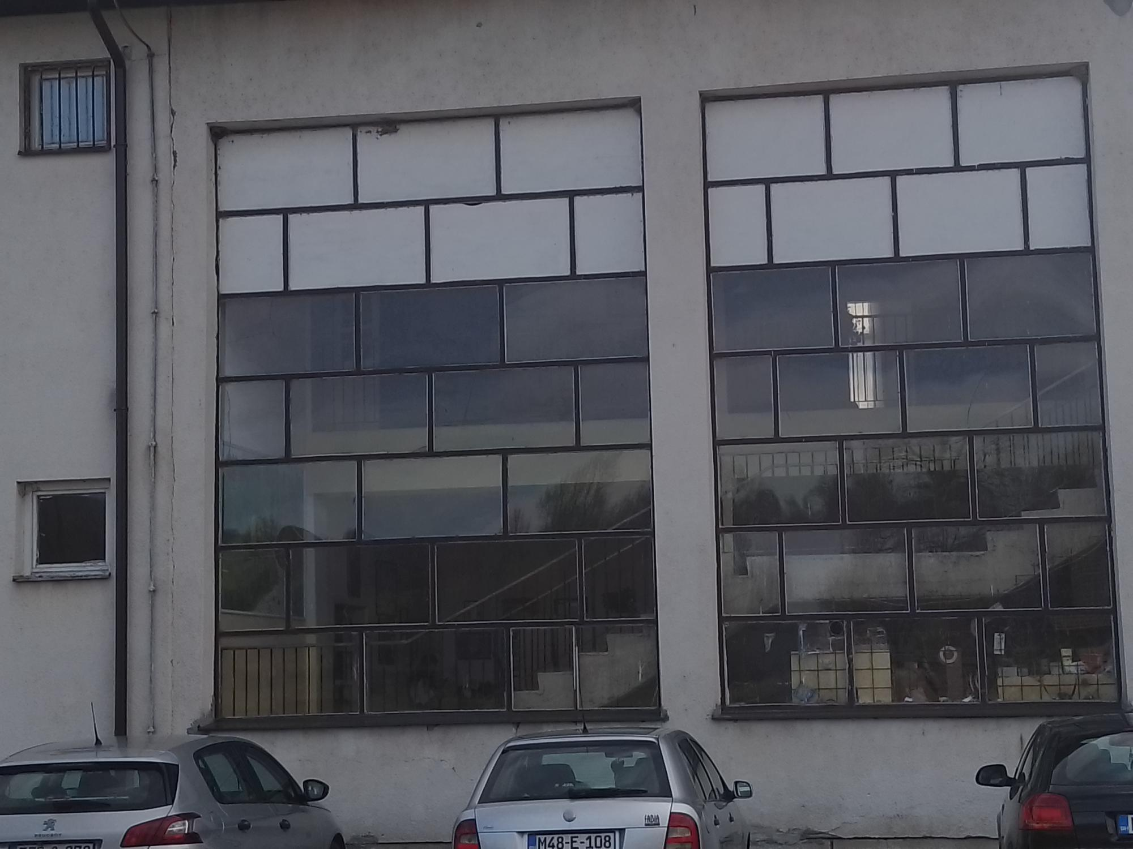

Slide 3
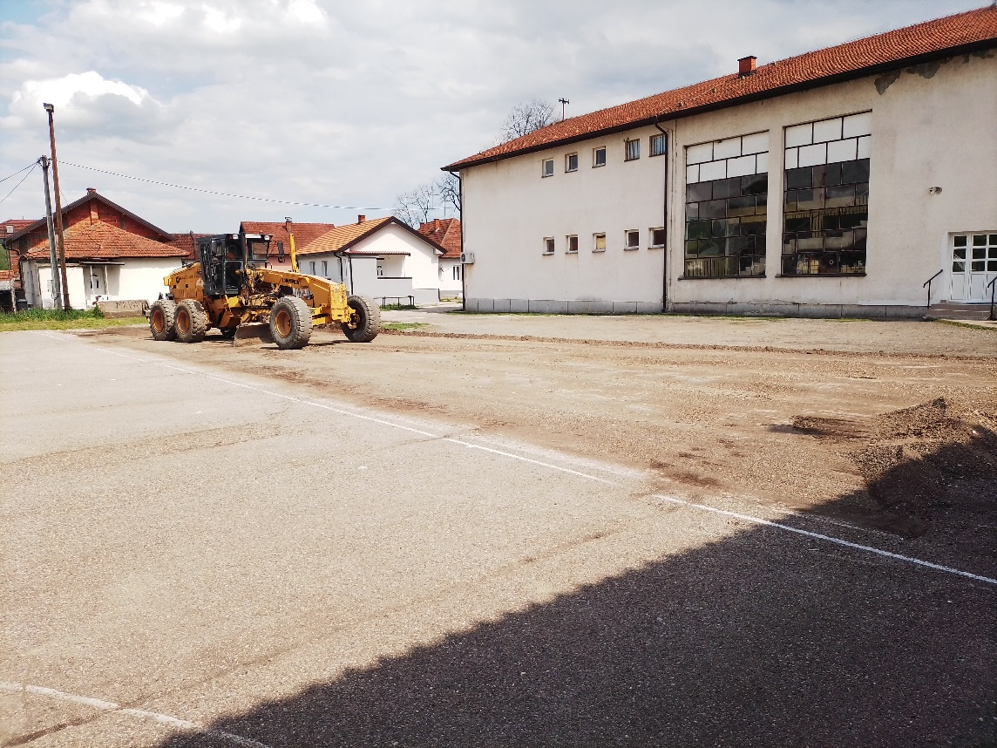

Slide 4
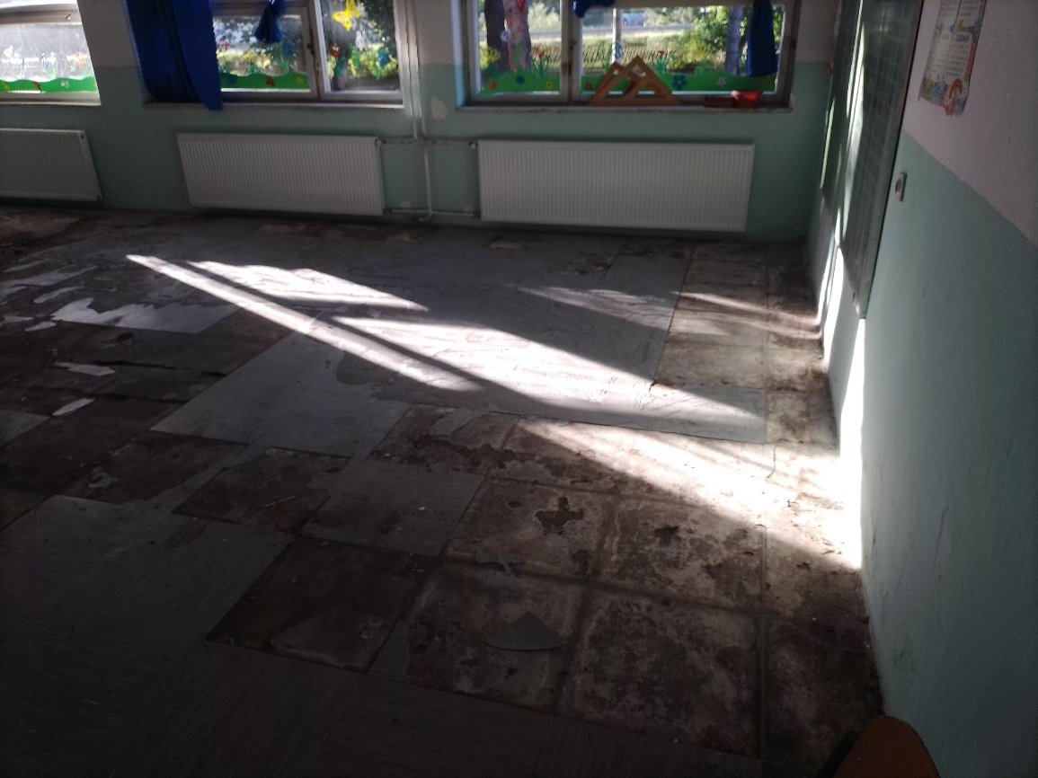

Slide 5
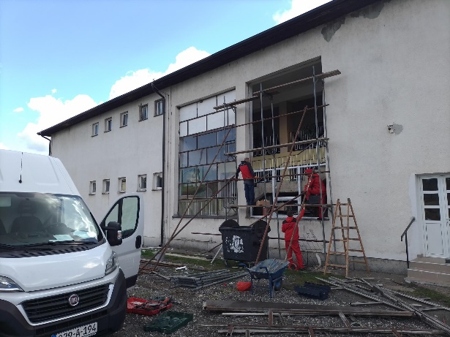
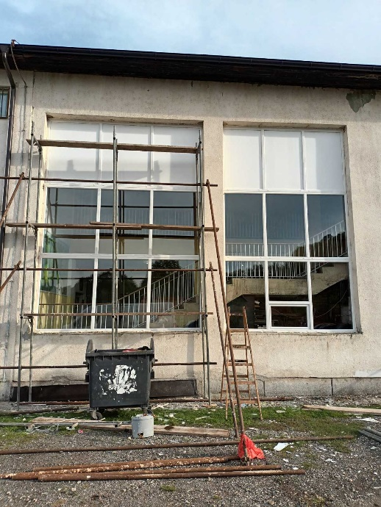

Slide 6
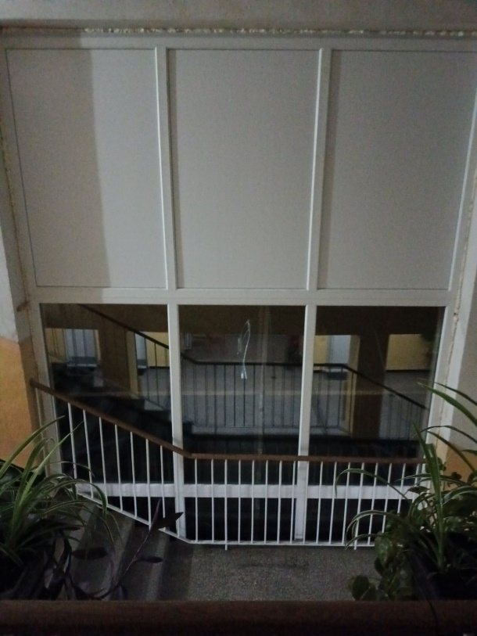
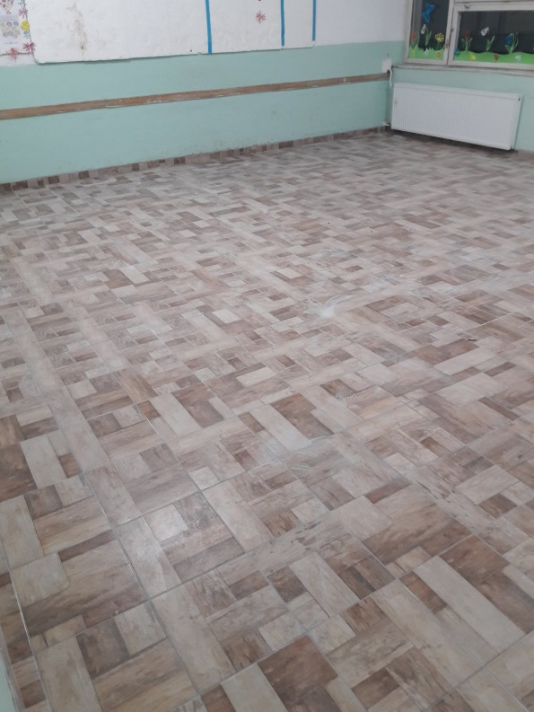

Slide 7
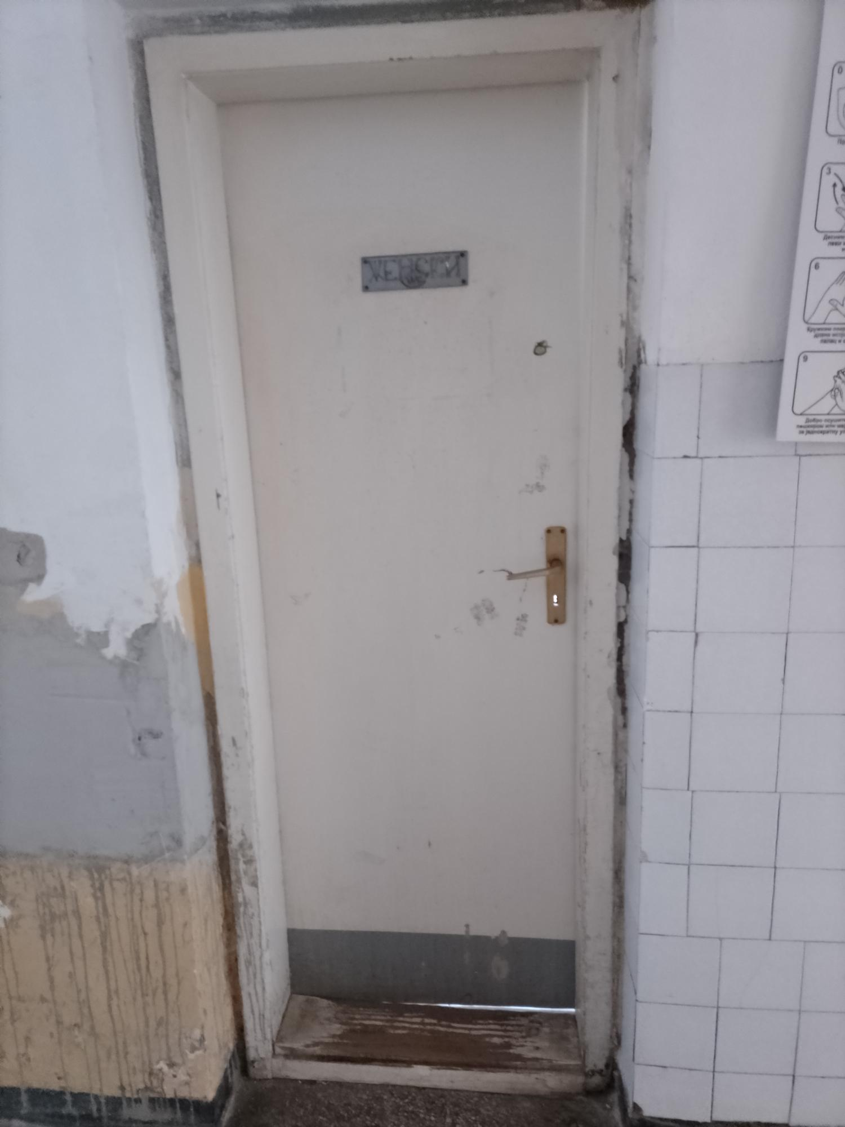
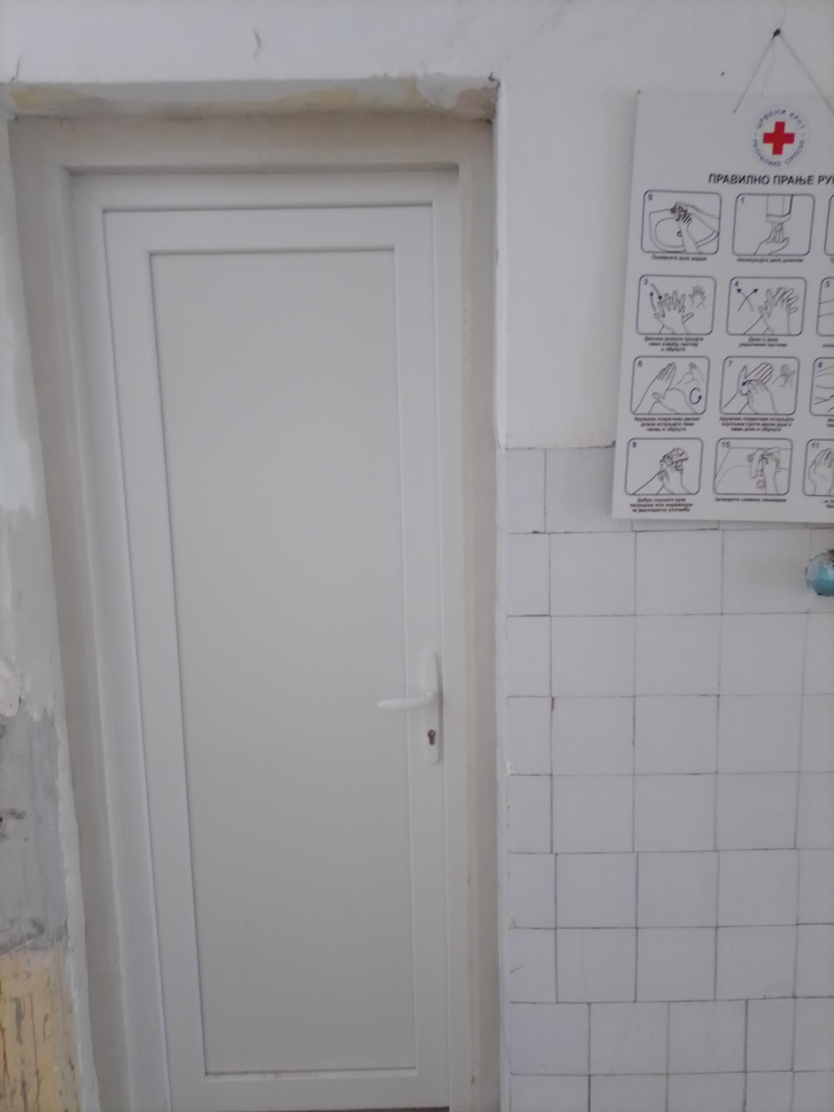

Slide 8
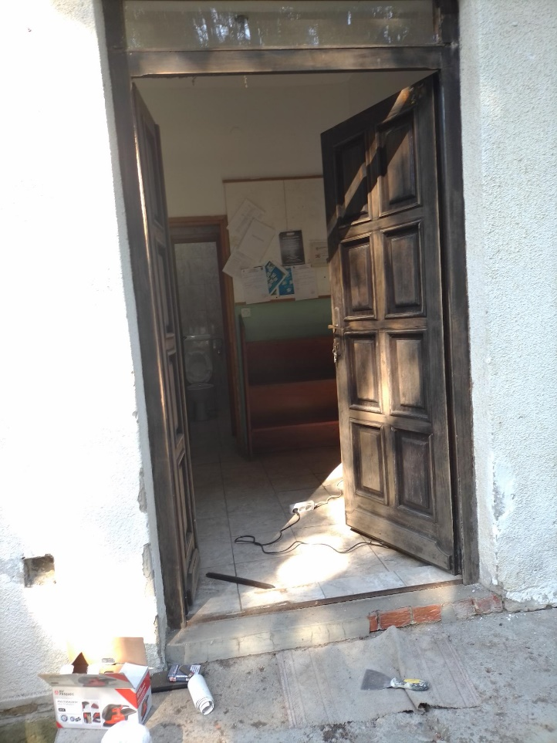
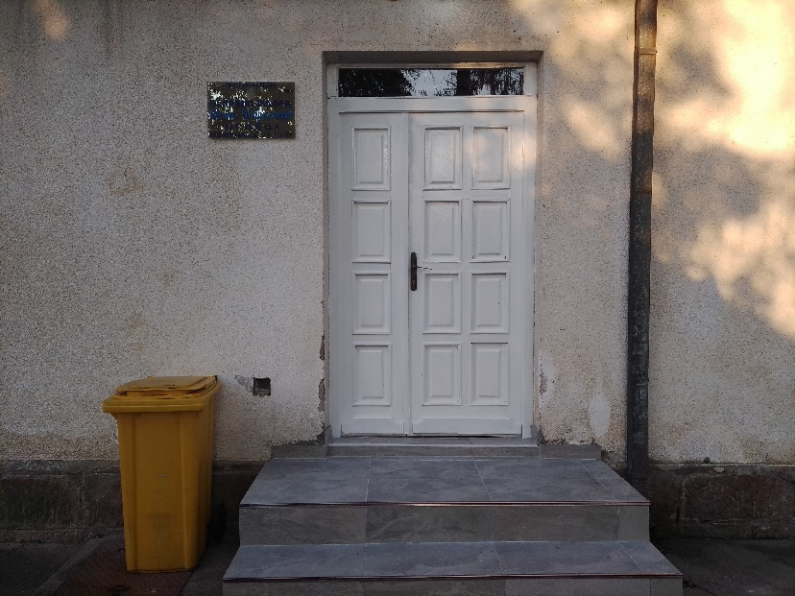

Slide 9
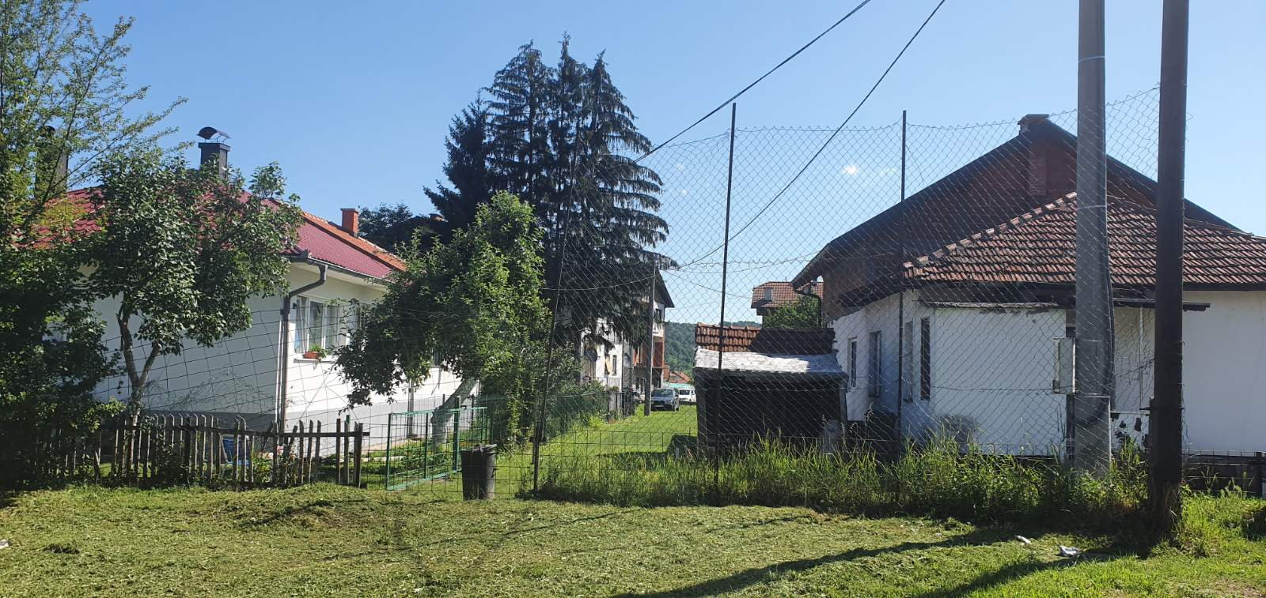
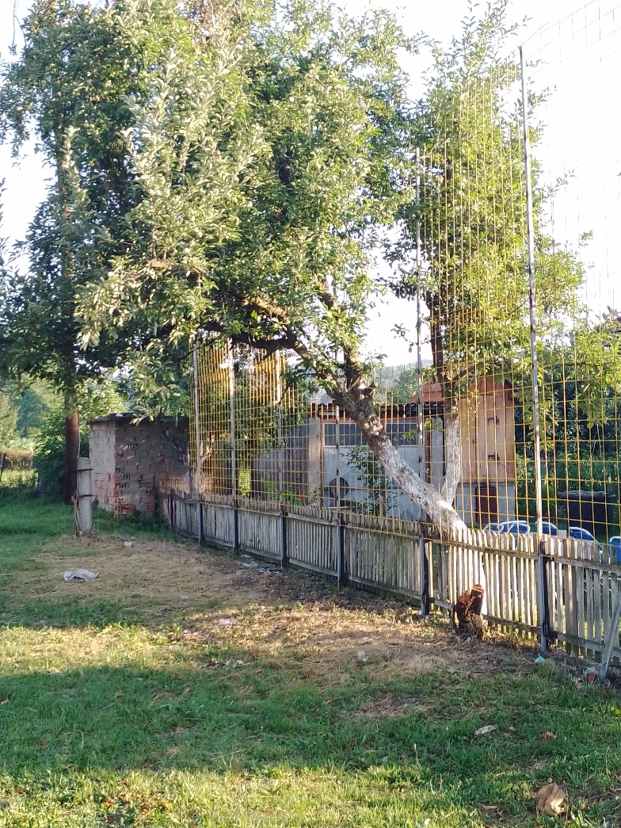
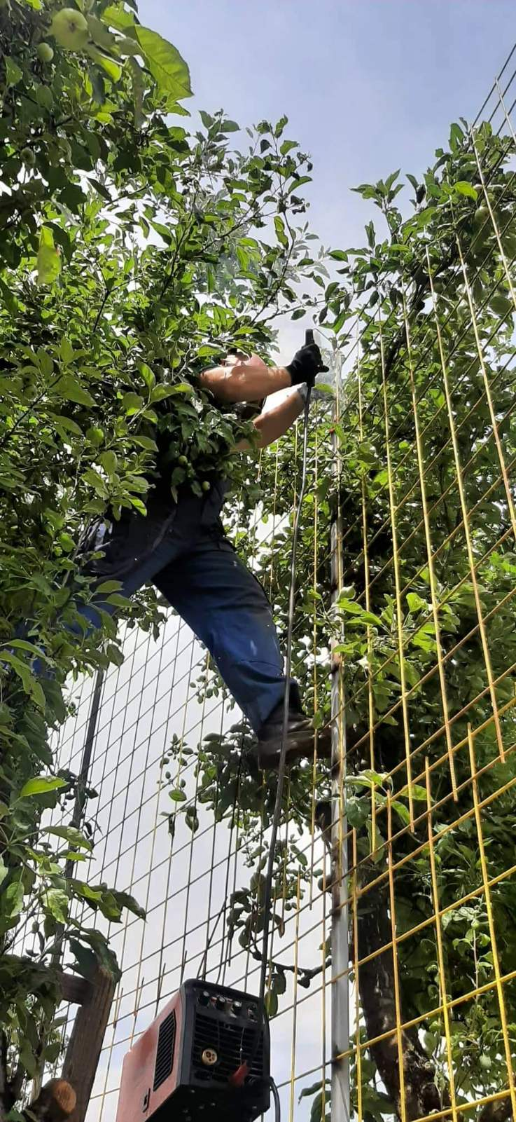

Slide 10
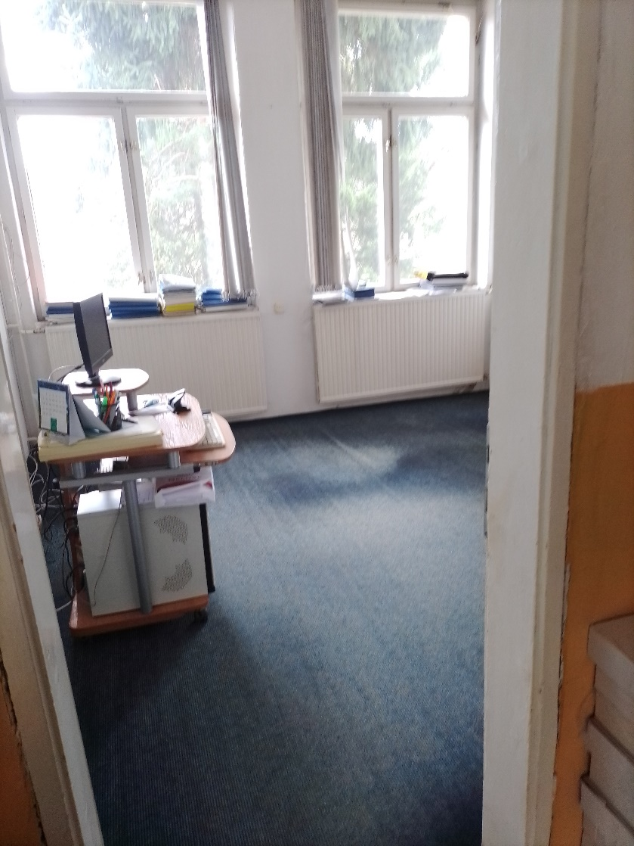
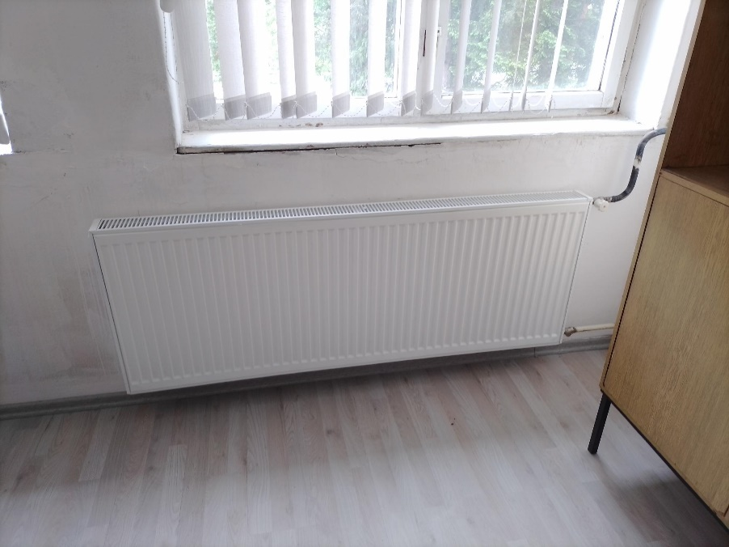

Slide 11
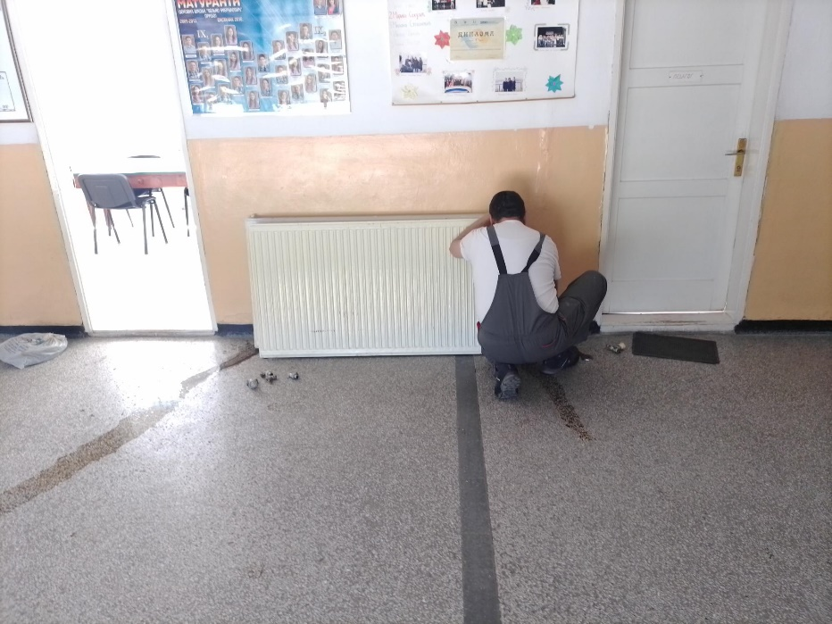

Slide 12
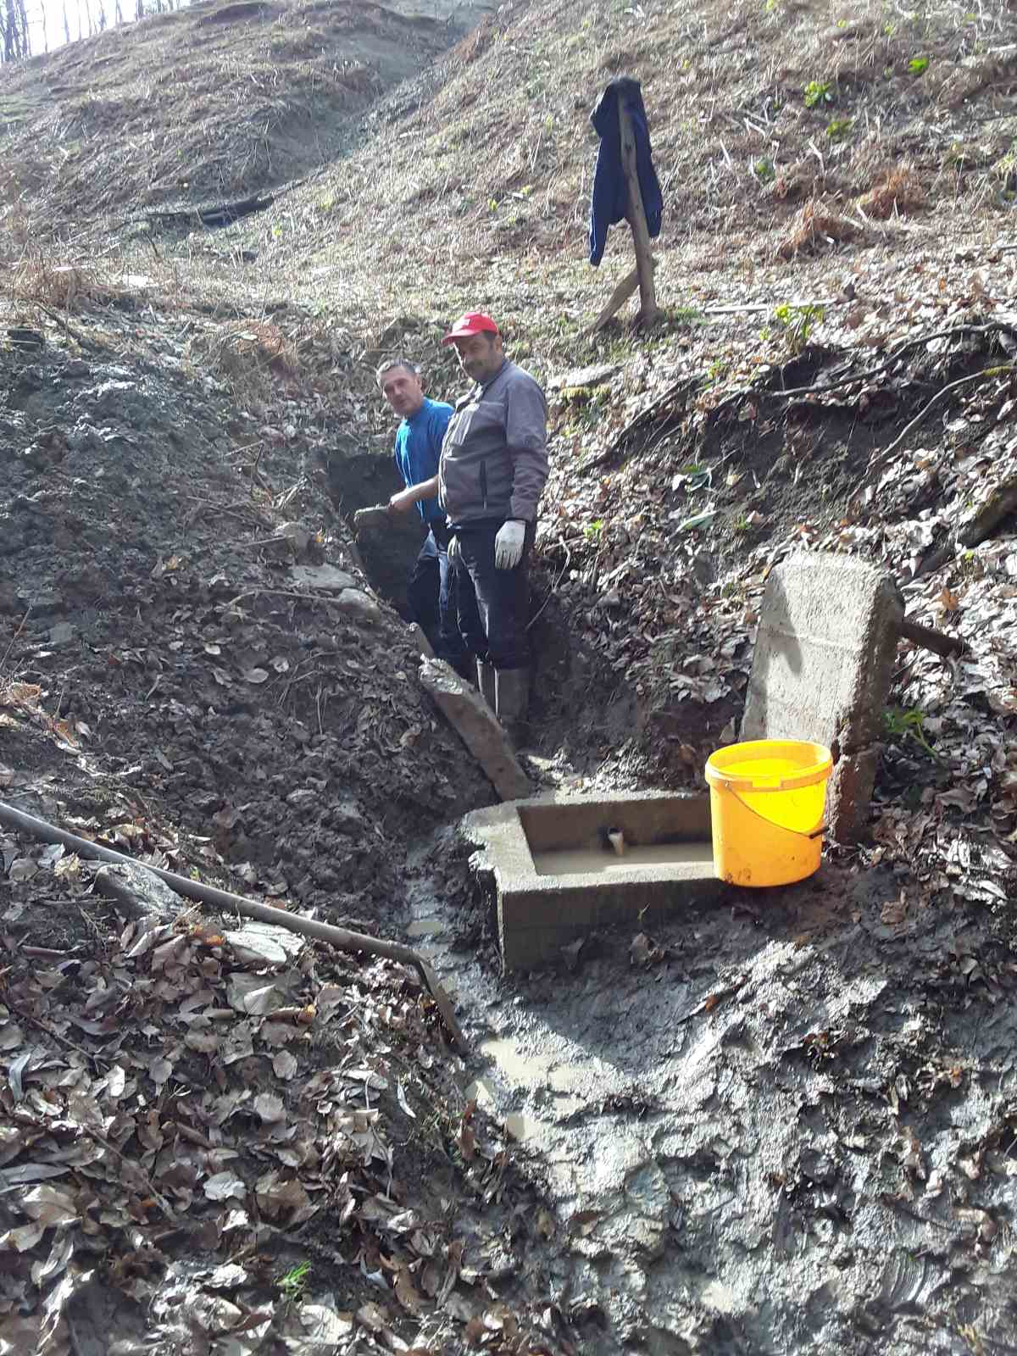
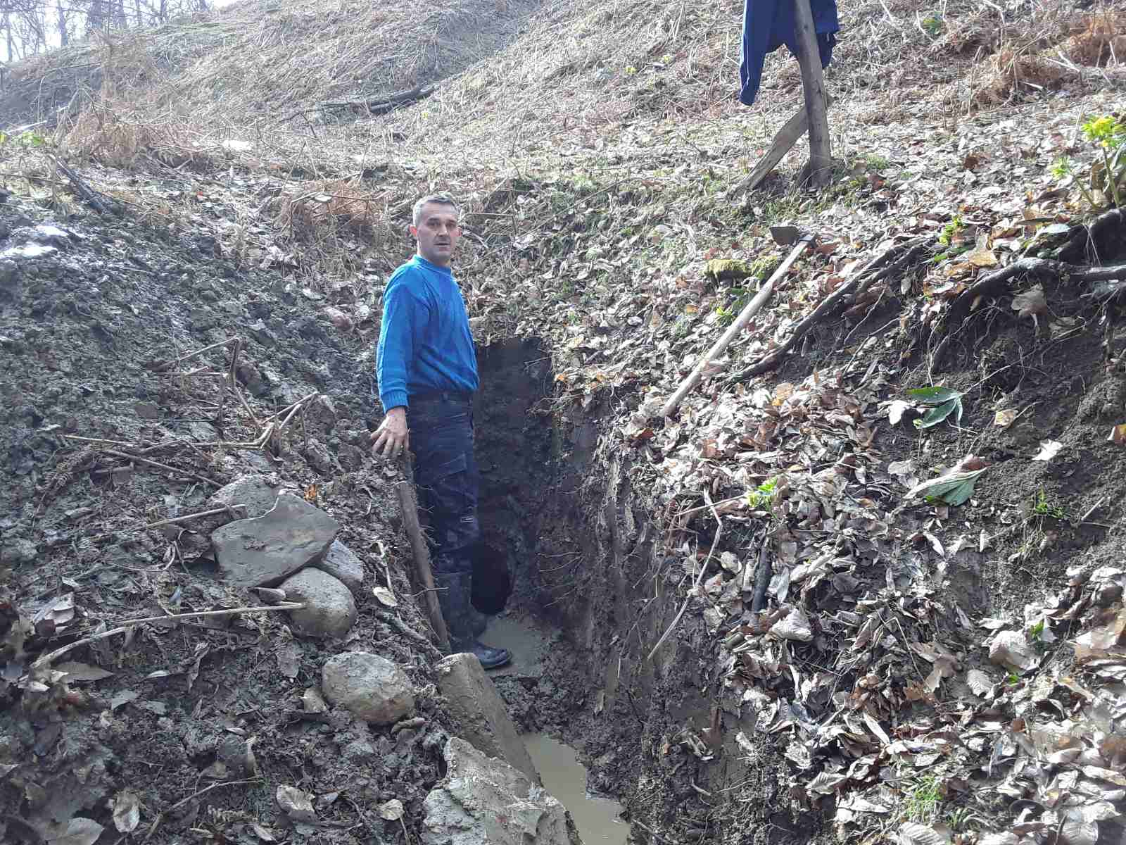

Slide 13
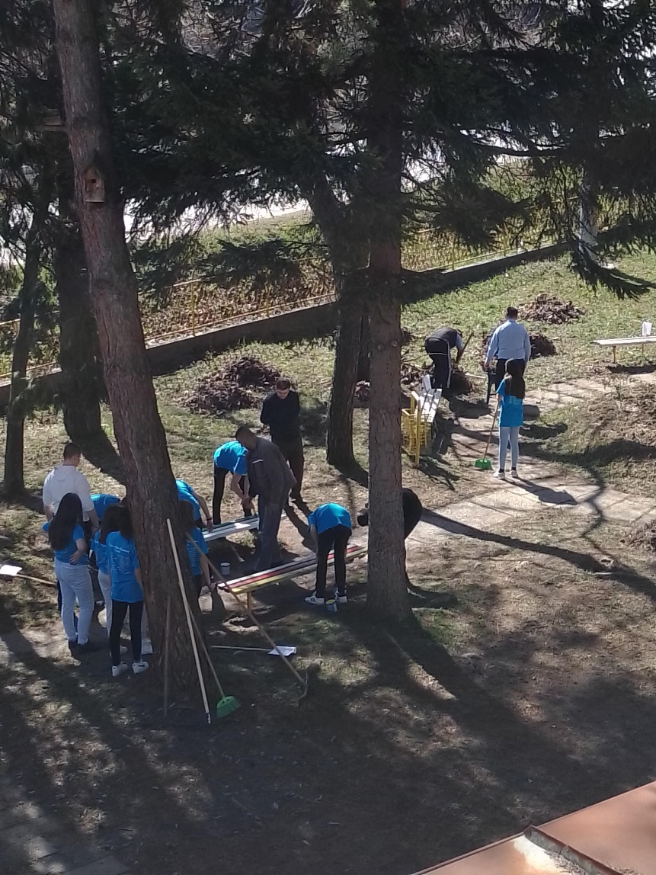
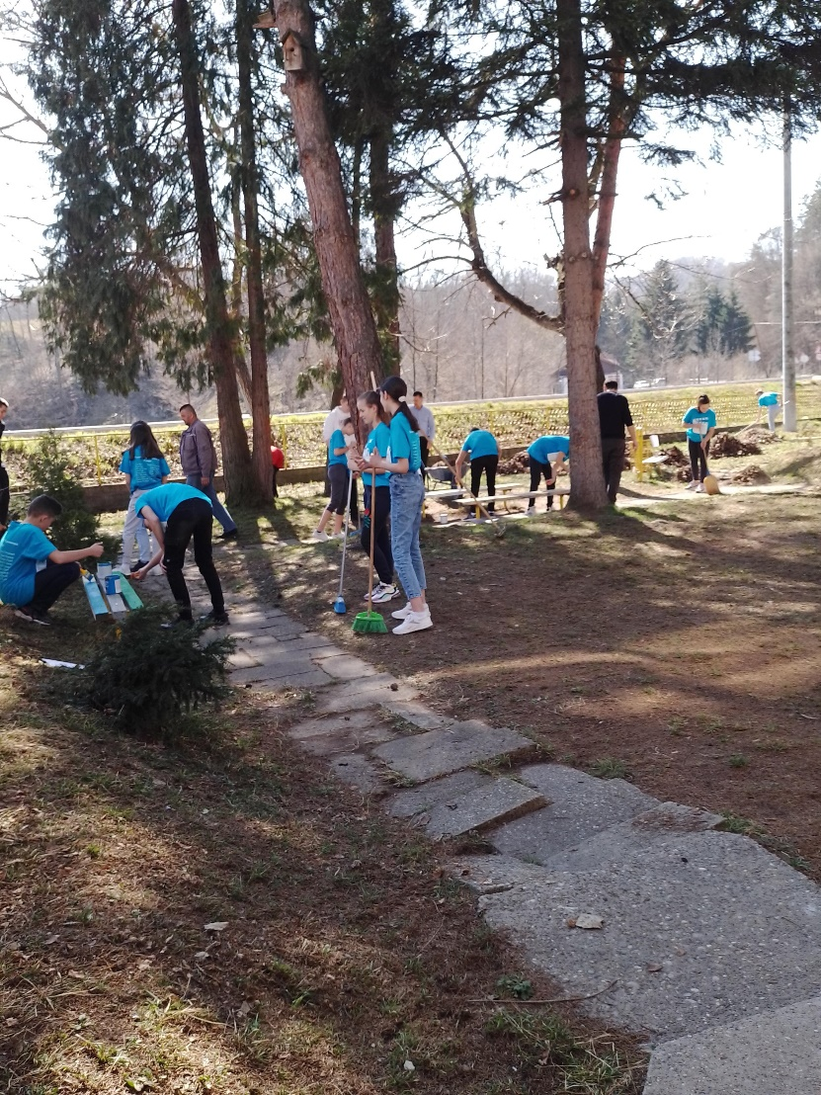

Slide 14
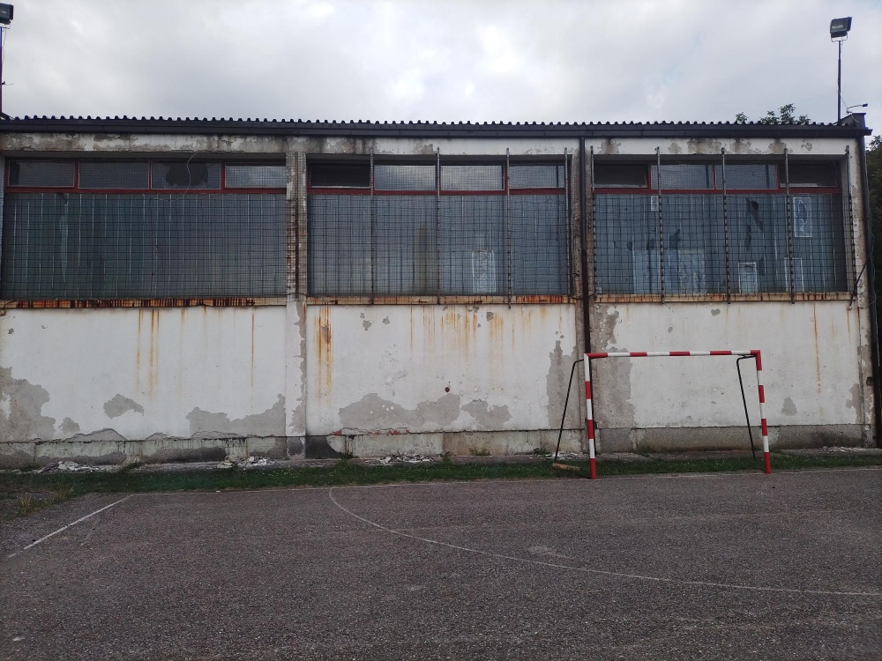
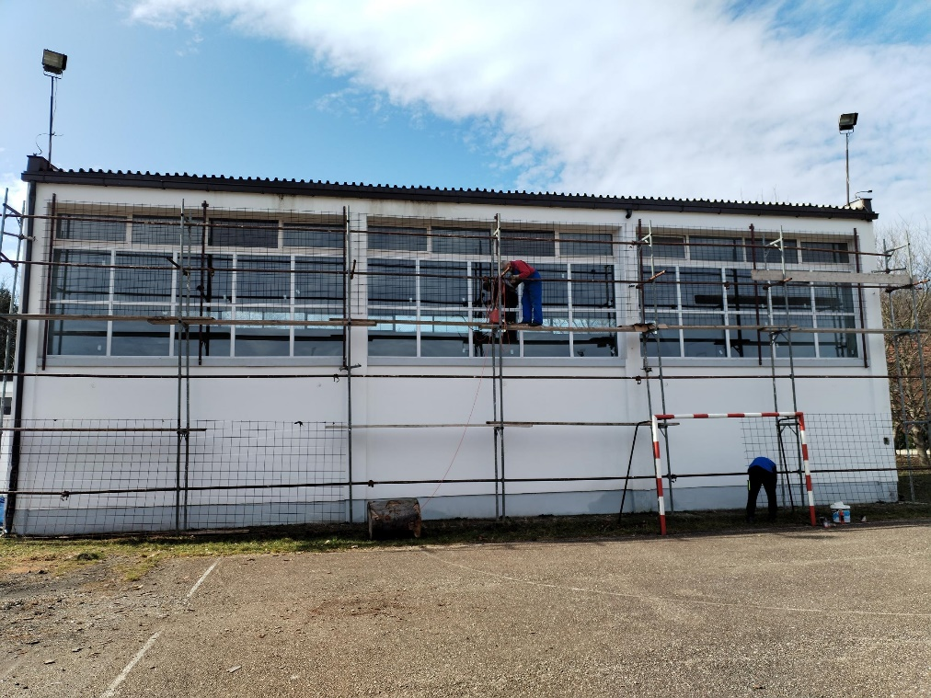

Slide 15
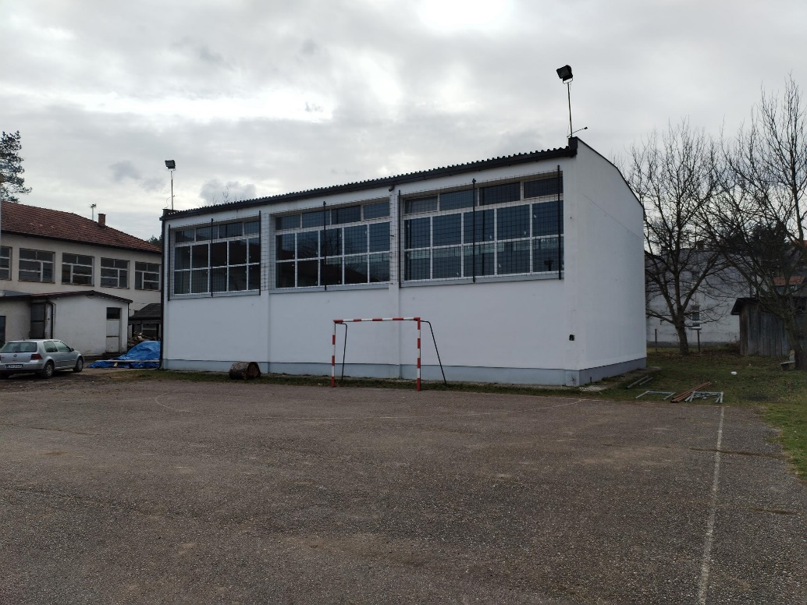

Slide 16
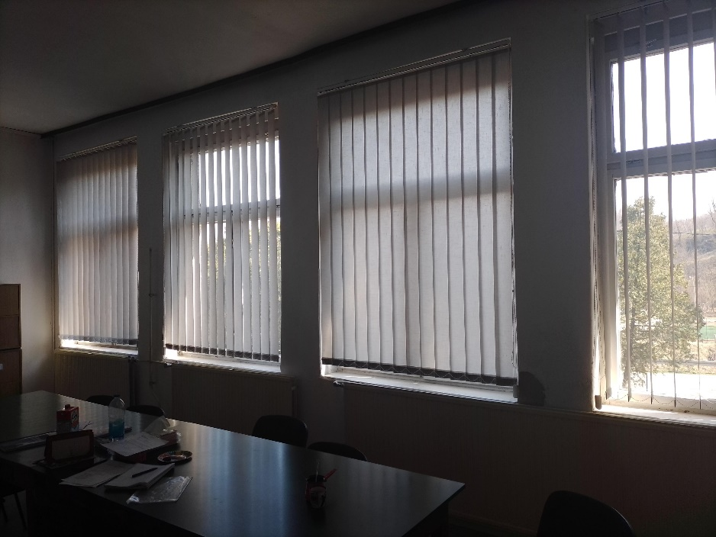
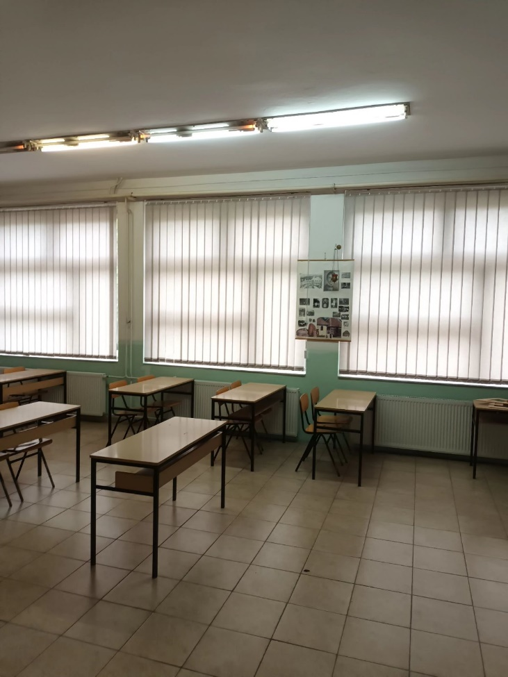
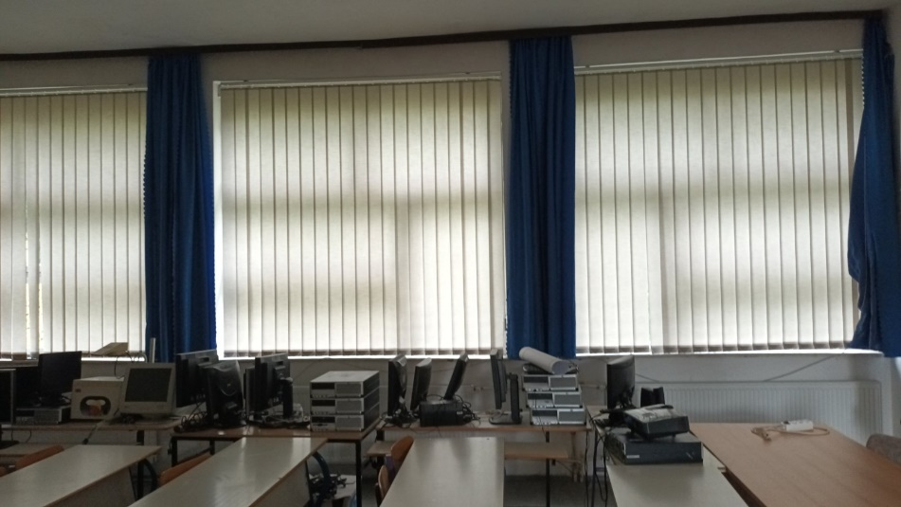

Slide 17
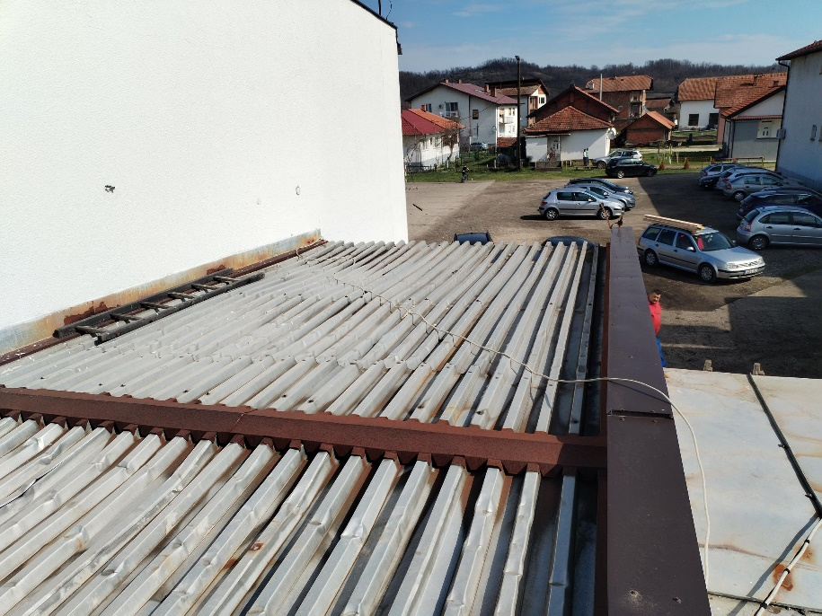
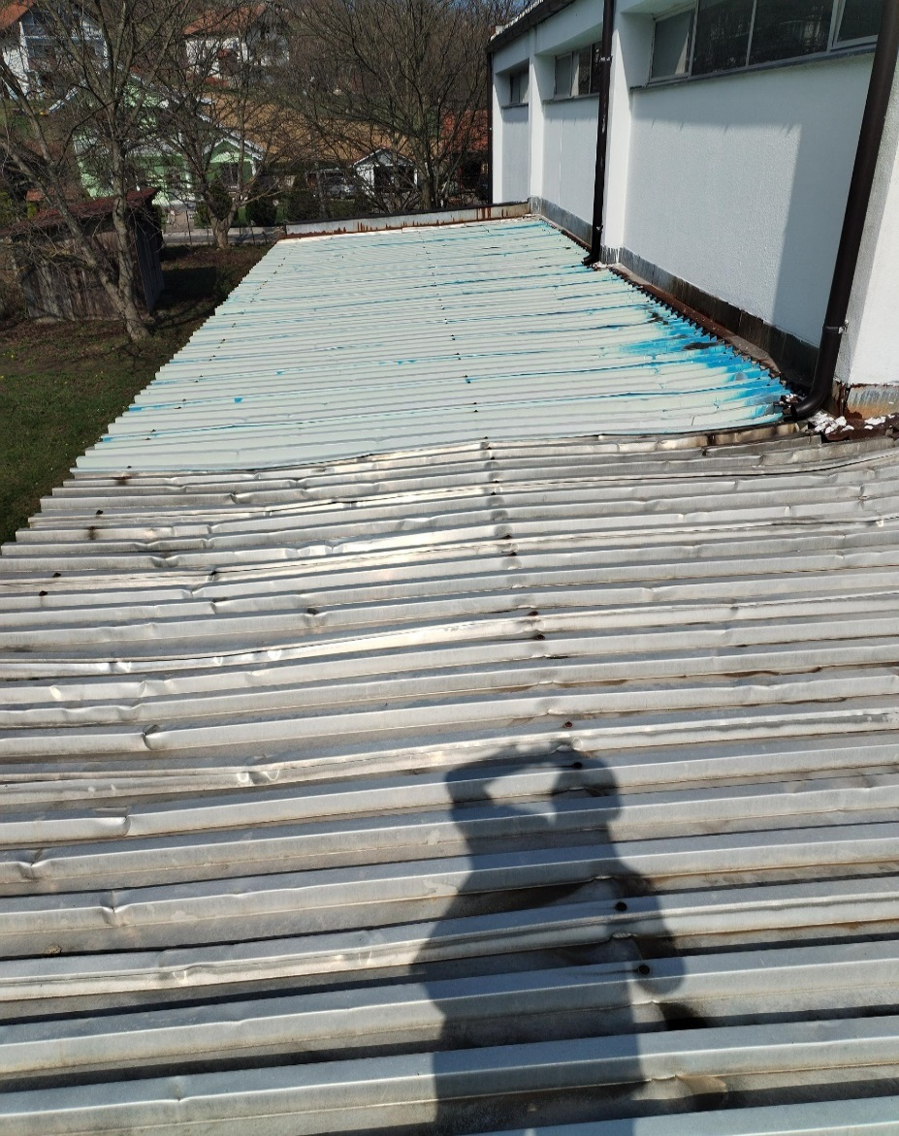

Slide 18
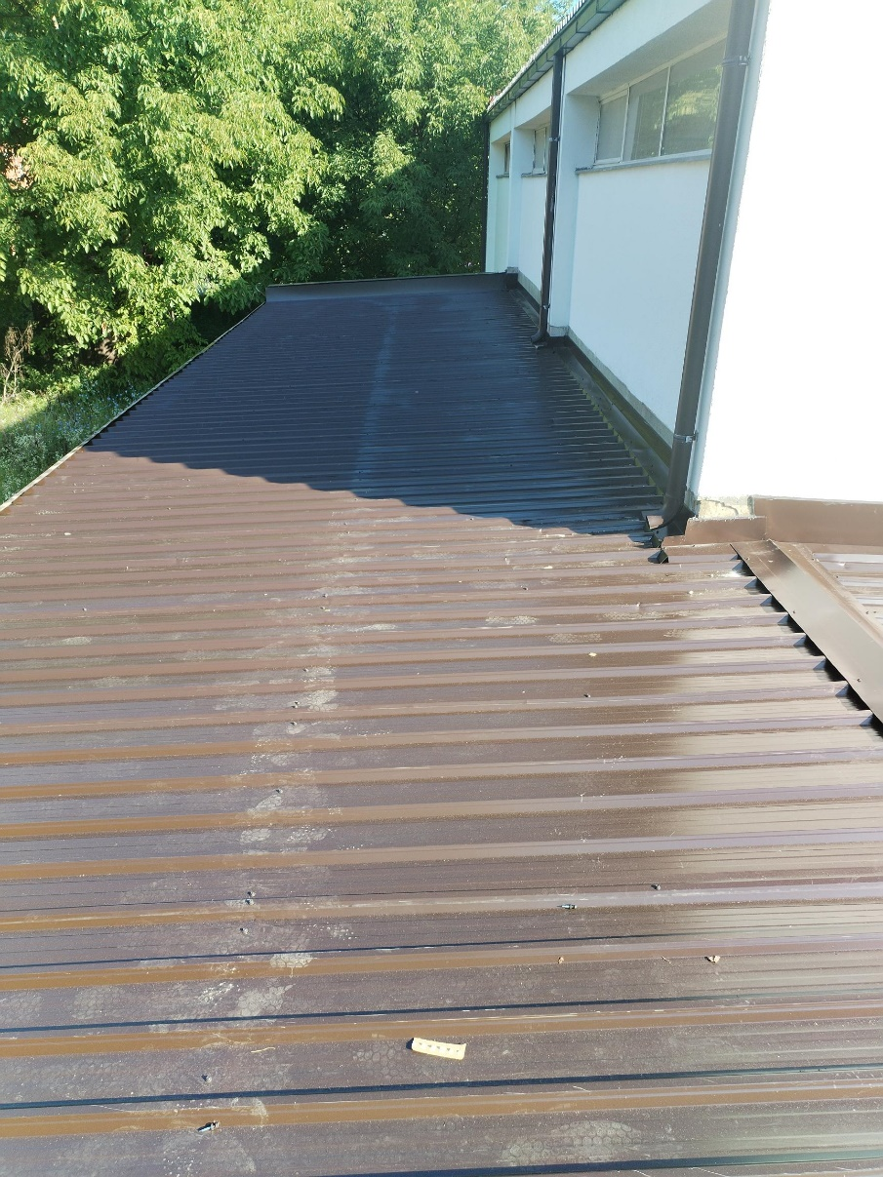
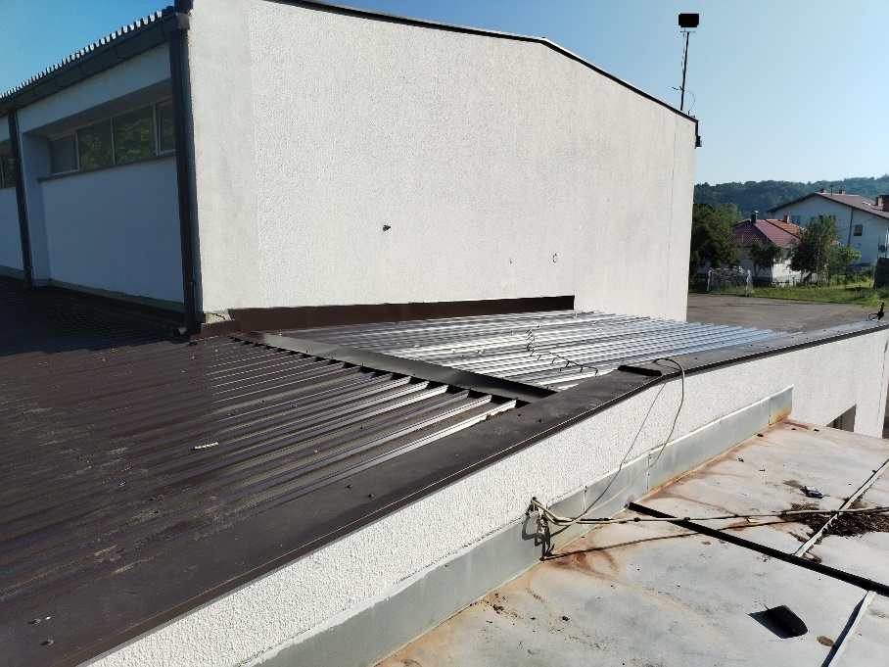

Slide 19
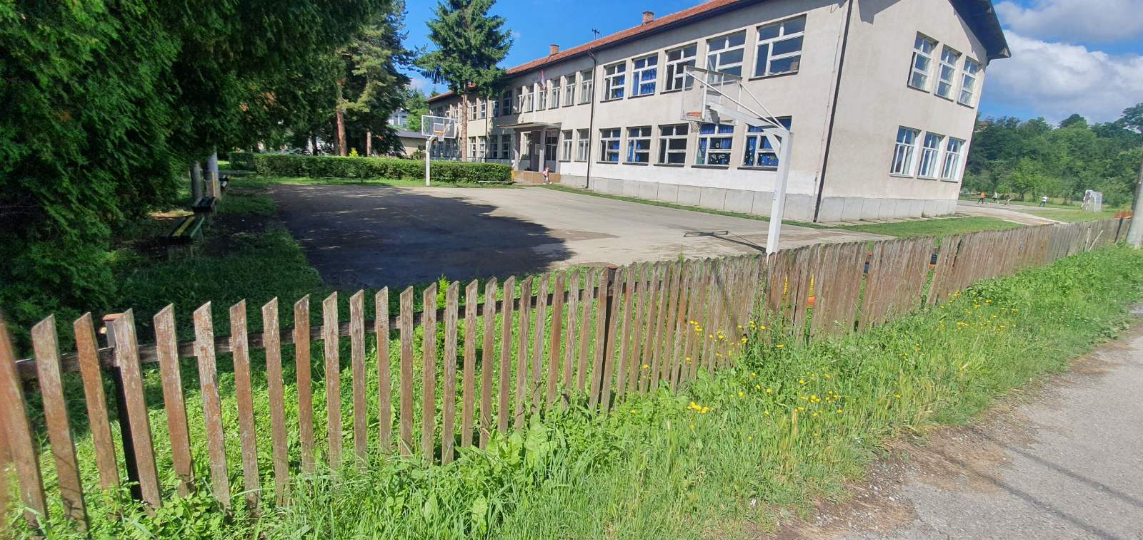
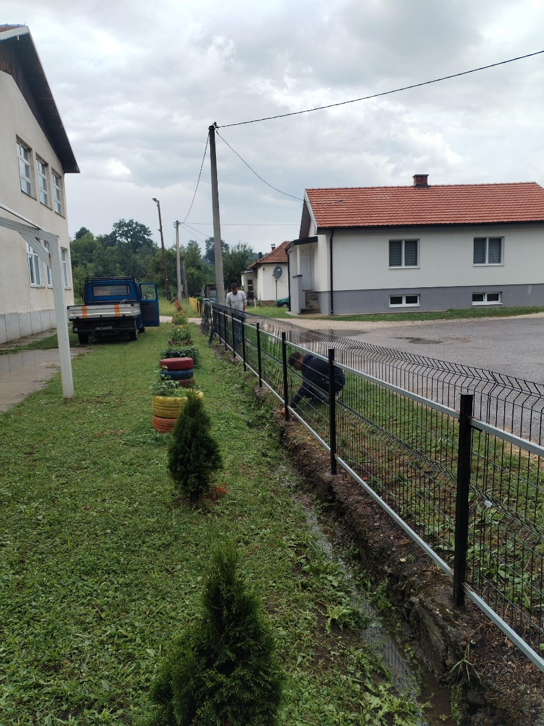

Slide 20
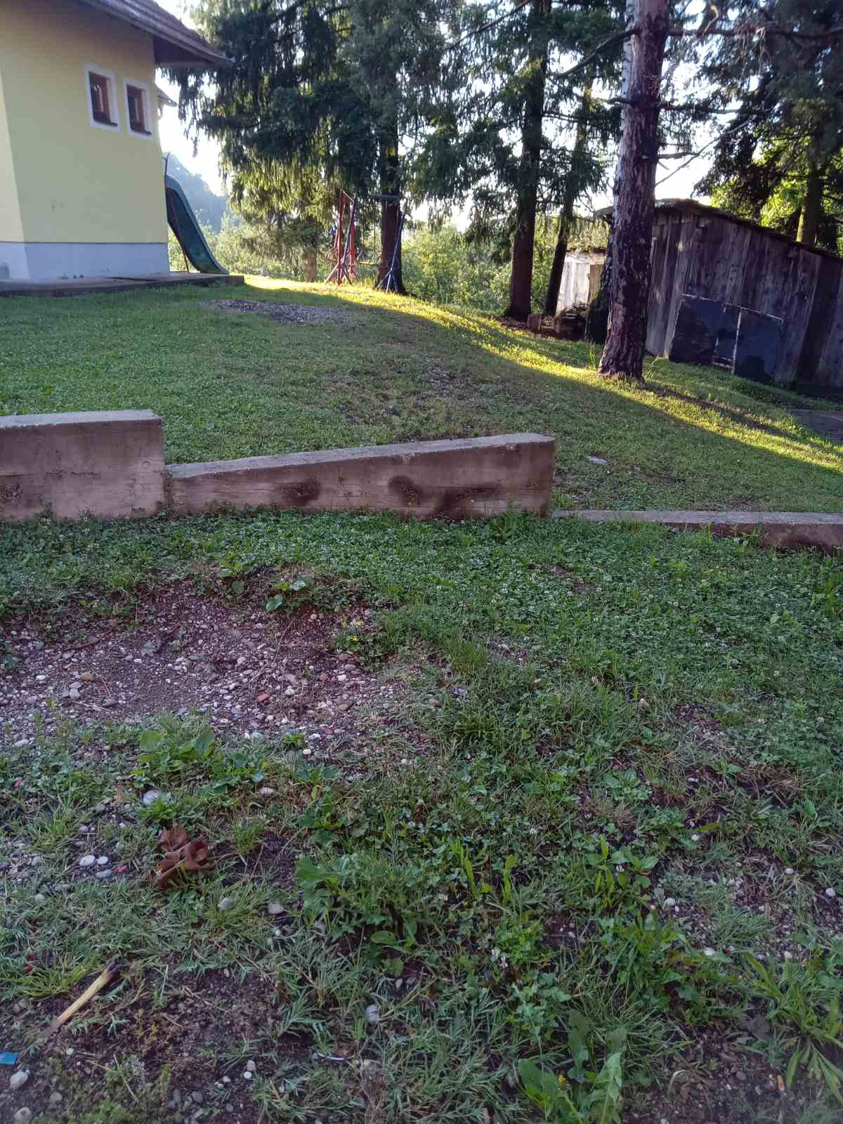
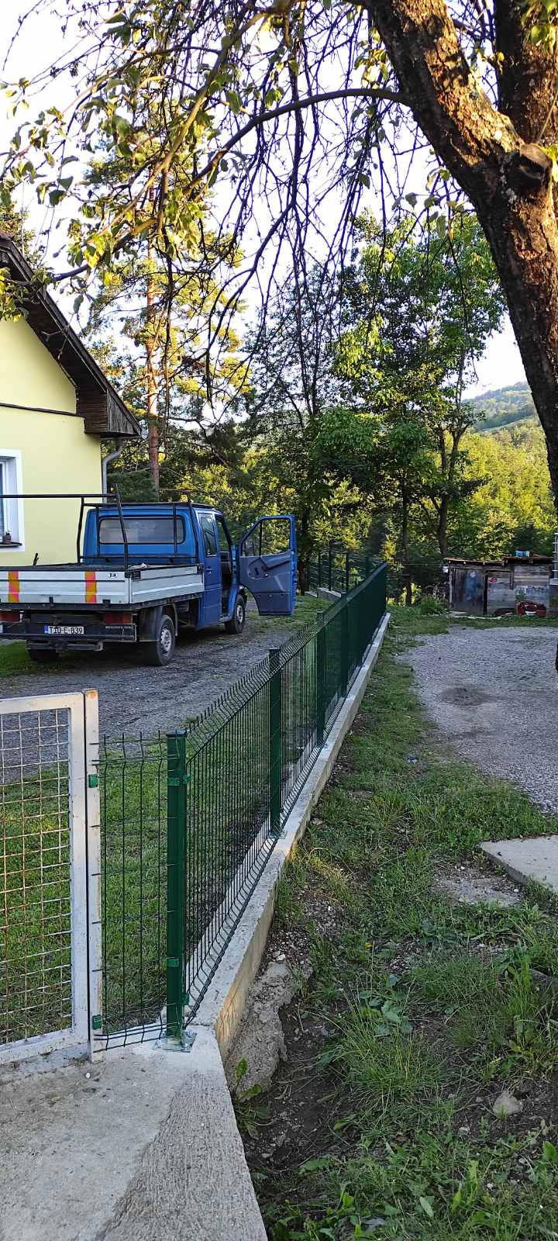

Slide 21
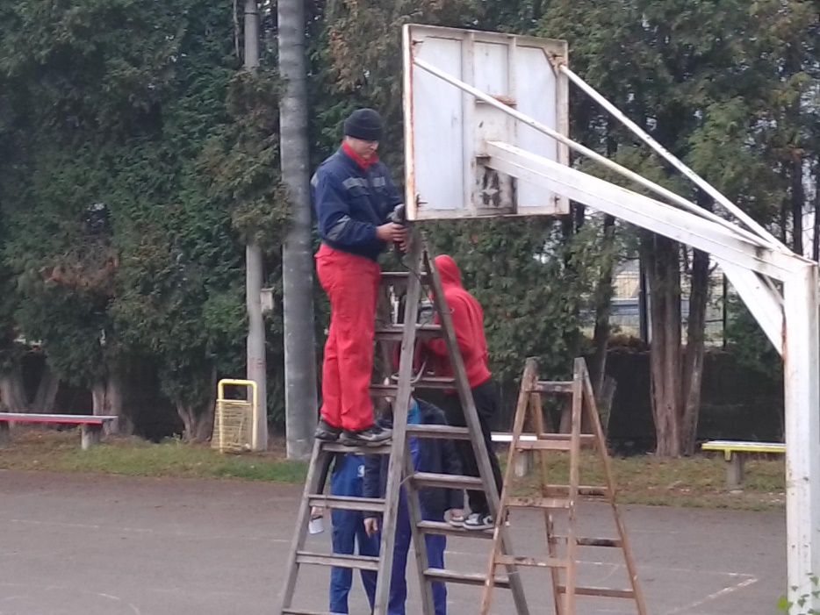
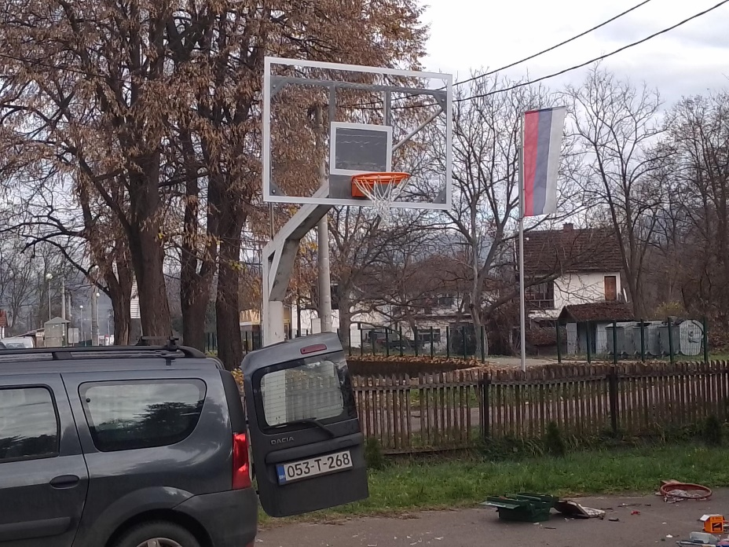

Slide 22
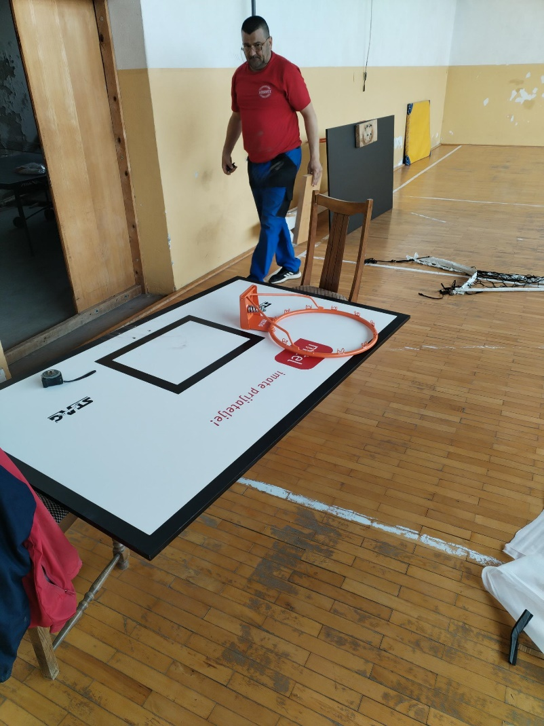
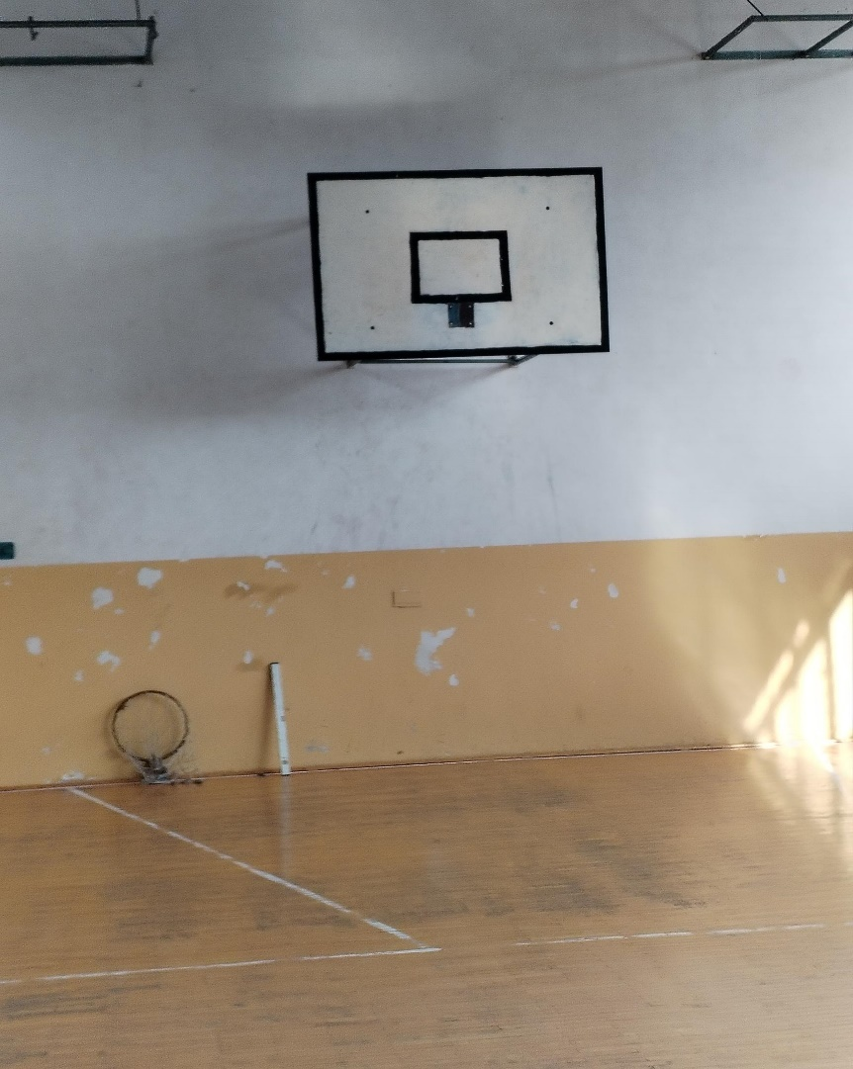

Slide 23
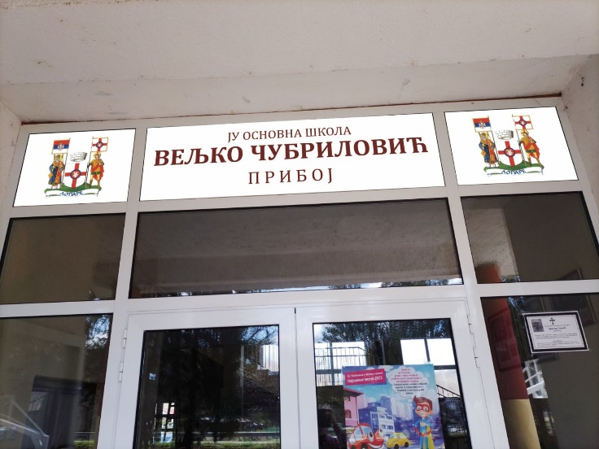
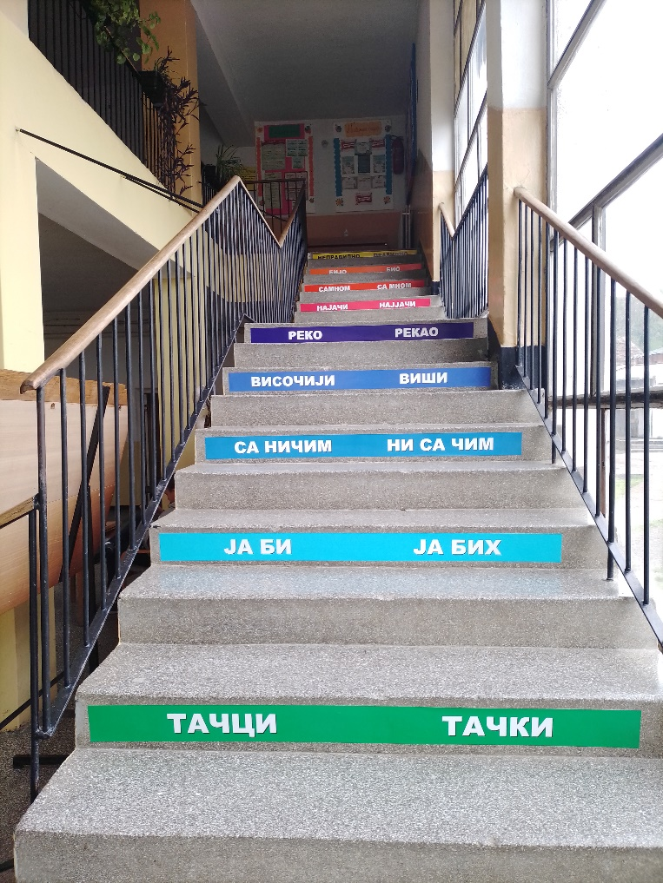

Slide 24
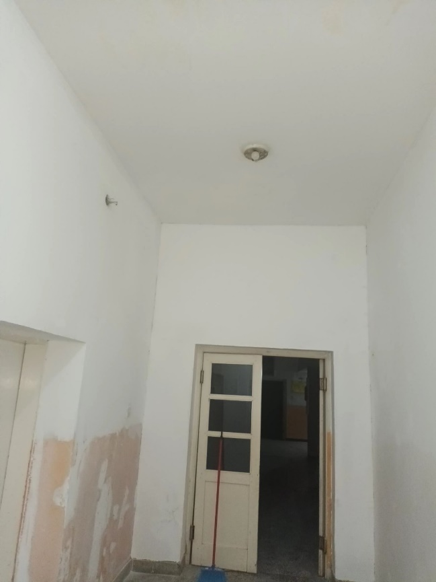
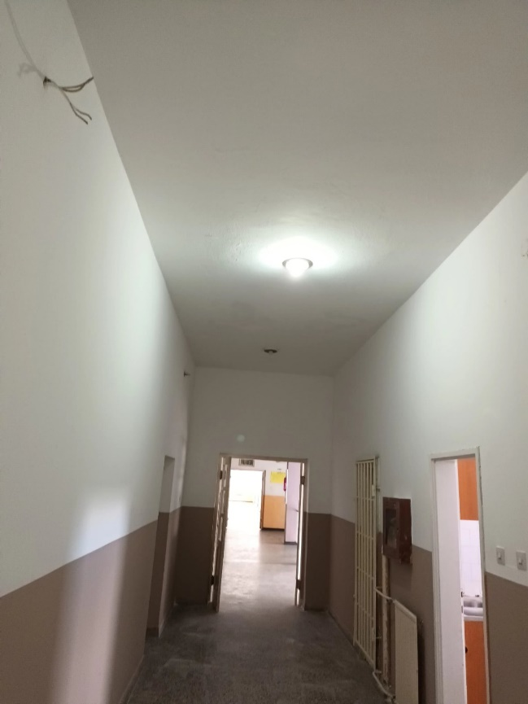
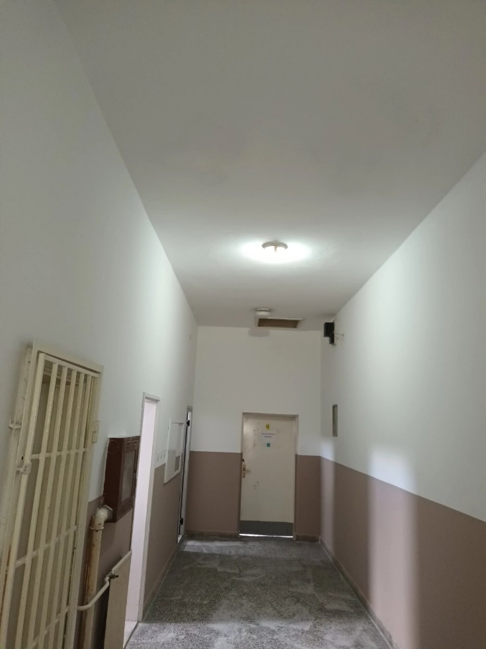

Slide 25
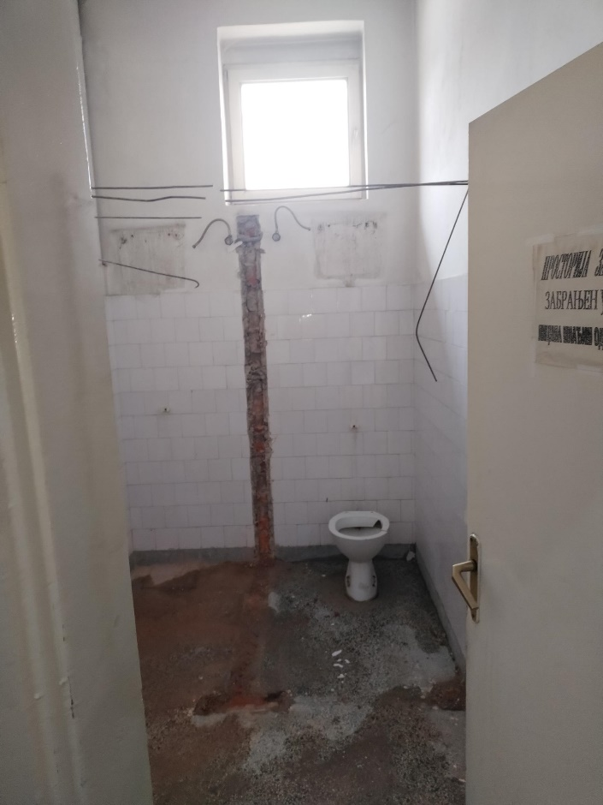
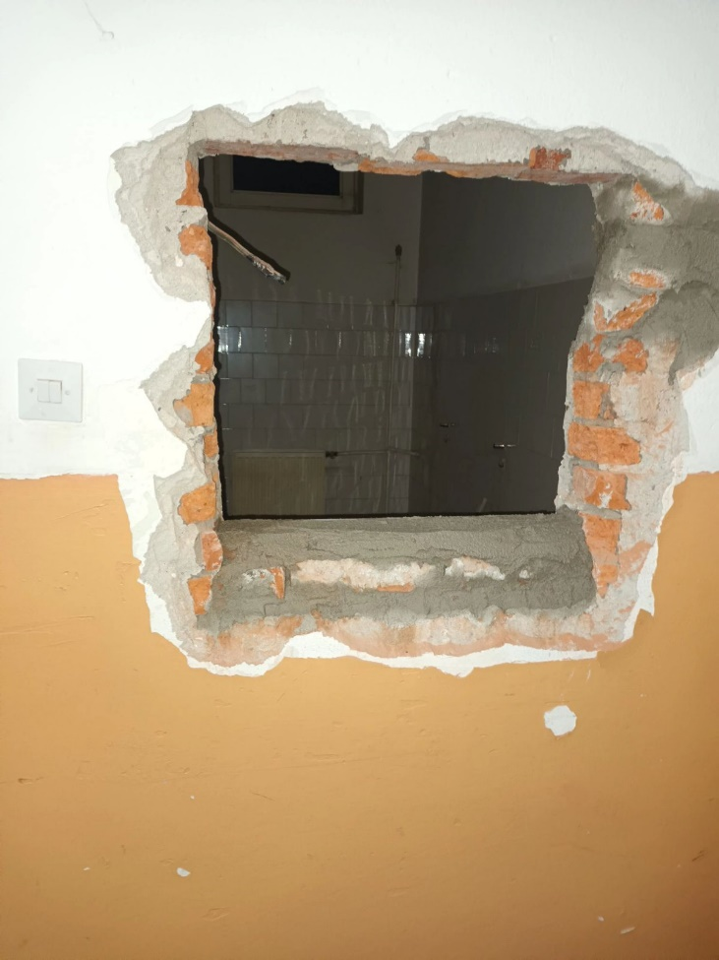

Slide 26
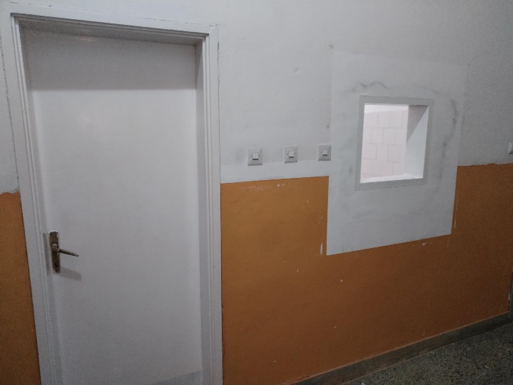


Slide 27



Slide 28



Slide 29



Slide 30



Slide 31



Slide 32



Slide 33



Slide 34



Slide 35



Slide 36



Slide 37




Slide 38



Slide 39



Slide 40



Slide 41



Slide 42



Slide 43



Slide 44



Slide 45



Slide 46
1. | Урађени рукохвати- задњи улаз у школу, потављене плочице | Лична средства школе, „Голден Бау“ Лопаре | 350, 00 КМ
2. | Постављене тракасте завјесе у зборницу, канцеларије (директор, педагог, рачуновођа, секретар) | Лична средства школе | 1 000,00 КМ
3. | Донирано 16 кабинетски столица (зборница и учионице) | Донација –Симо Стакић | 800,00 КМ
4. | Уведен видео надзор, набављене камере 2, штампаћ, скенер... | Лична средства школе | 800,00 КМ
5. | Постављен ламинат у зборници | „Телрад“ Бијељина | 500,00 КМ
6. | Постављени ламинати у канцеларије педагога, рачуновође, секретара | Лична средства школе | 1000, 00 КМ
7. | Донација дресова за ученике школе, 2 комплета | Донација Недељко Јовић | 672,00 КМ
8. | Промијењени радијатори у школи, 39 ком | Министарство просвјете и културе РС | 12 000,00 КМ
9. | Постављена заштитна ограда на школском игралишту | Пројекат, Омладинска банка Лопаре | 2 200,00 КМ

Slide 47
10. | Купљене мајице за Базар, школска косачица, наљепнице за хол школе, тример, телефон, | Школски базар | 500, 00 КМ
11 | Офарбана врата на сали ЦШ, ПО Пељаве, постављене плочице на улазу, постављена огласнa табла | Школски базар | 500,00 КМ
12. | Постављене плочице у 4. разреду | Школски базар | 1 000,00 КМ
13. | Постављена врата у приземљу, тоалет | Школски базар | 500,00 КМ
14. | Купљен камин у ПО Липовице | Школски базар | 295,00 КМ
15. | Постављена врата- радионица (домар) | Школски базар | 500,00 КМ
16. | Постављене канте испред школе, офарбани голови, урађена рампа у школско двориште | ТК „Соко“ | 400,00 КМ
17. | Промијењен свјетларник у холу школе | Фонд за заштиту животне средине, Општина Лопаре (5 000КМ +3 000КМ) | 8 000,00 КМ
18 | 8 кубних метара пјеска за школско игралиште | Зоран Кокановић | 300,00 КМ
19. | Мреже за школске голове | Донација Горан Тасовац | 412,00 КМ
20. | Санација прозора у школи | Лична средства | 500,00 КМ

Slide 48
21. | Смарт ТВ | СПЦ | 600,00 КМ
22. | Кошаркашке табле и обручи | Донација породице Тодоровић и Остојић | 1 000,00 КМ
23. | Школске лектире, спортски реквизити и опрема | Мирослав Којадиновић | 3 000,00 КМ
24. | Новогодишњи пакетићи | ГО Црвени крст, Бијељина | 1 000,00 КМ
25. | Пројектор | Компанија Моцарт | 800,00 КМ
26. | Уређење хола школе, улаз и хол | Лична средства школе | 1160,00КМ
27. | Наљепнице за улазна врата | Пиксел, Бијељина | 170,00 КМ
28. | Донација за ученике | Општина Лопаре | 300,00 КМ
29. | Промијењен дио столарија на фискултурној сали, урађена (освјежена фасада) | Покрајинска Влада Војводине, Општина Лопаре | 35 500,00 КМ
30. | Тракасте завјесе ПО Липовице, ел. звоно за ЦШ | Дониција Вукашин Којић | 300,00 КМ

Slide 49
31. | Против-пожарни апарати, 10 КМ | Донација Превента Угљевик | 1000,00 КМ
32. | Монитори, синти сајзер | Донација Милан Панић | 150,00 КМ
33. | Пакетићи за све ученике, новогодишња представа у Бијељини | Донација Компанија „Спринклер“ | 2500,00 КМ
34. | Новогодишњи пакетићи за све ученике | Донација „Ирис“ Лопаре | 400,00 КМ
35. | Новогодишњи пакетићи | Донација Општина Лопаре | 400,00 КМ
36. | Новогодишњи пакетићи | Црвени крст Лопаре | 700,00 КМ
37. | Радијатор | Донација „Термал“ Лопаре | 200,00 КМ
38. | Кошаркашке табле, обручи - фискултурна сала | Донација компанија МТЕЛ | 1 000,00 КМ
39. | Санација дијела крова-фискултурна сала | Предсједник Републике Српске | 5 000,00 КМ
40. | Урађена ограда у ПО Липовице, 40м | Базар | 700,00 КМ
41. | Урађена ограда у ЦШ, 30м | Базар | 700,00 КМ

Slide 50
42. | Тракасте завјесе, ЦШ, 5 учионица | Базар | 2280,00 КМ
43. | Посуда за воду, ПО Липовице (1000л) | „Голден бау“ Лопаре | 150,00 КМ
44. | Школски прибор за ученике | Наташа Делић | 500,00 КМ
45. | Моторна тестера | Министарство просвјете и културе РС | 1378,00 КМ
46. | Радови у холу школе, санација зидова | Донација „Инжињерин“-Лопаре | 1000,00 КМ
47. | Врата у холу школе | Донација Цвјетко Томић | 1500,00 КМ
48. | Тракасте завјесе, 2 учионице | Лична средства школе | 1250, 00 КМ
49. | Комплет намјештај у шк. библиотеци | Општина Лопаре | 4200,00 КМ
50. | Санација зидова школска библиотека | „Инжињерин“ -Лопаре | 600,00 КМ
51. | Преуређено 147м2 дијела школе, водовод, зидови, столарија, ламинати...за потребе отварања Дјечијег вртића Лопаре | Компанија МТЕЛ, Општина Лопаре | 65 000,00 КМ
52. | Новогодишњи пакетићи | Донација Црвени крст Лопаре, | 750,00 КМ
53. | Клима уређај, 120 пакетића, новогодишња представа, сликање са Дједа Мразом... | Донација Компанија „Спринклер“ Прибој | 3 400,00 КМ

Slide 51
54. | Преуређење школске кухиње за потребе ненаставног особља | Донација Општина Лопаре | 2500,00 КМ
55. | 90 новогодишњих пакетића за ученике школе | Донација Цвјетко Томић | 900,00 КМ
56. | 37 новогодишњих пакетића за ученике школе | Општина Лопаре | 370,00 КМ
57. | Сређивање ходника, спрат | Лична средства школе | 600,00 КМ
58. | 2 рачунара, 2 пројектора | Министарство просвјете и културе РС | 3500,00 КМ
59. | 20 књига за шк. библиотеку | Донација Цвјетко Томић | 150,00 КМ
60. | Школске слике, Свети Сава (15 ком) | Донација свештеник Зоран Илић | 80,00 КМ
61. | Промијењено 80 цријепова у ЦШ | Лична средства школе | Радови
62. | Саниран бунар и водоводна мрежа-ПО Липовице | Лична средства школе | Радови

Slide 52
63 | Сређивање школског парка | Лична средства школе | Радови
64. | Хард диск за потребе школе (чување података-база, љетопис...) 750МБ | Лична средства школе | 120,00 КМ
65. | Наљепнице за хол школе, (српски великани) | Лична средства школе | 130,00 КМ
66. | Рамови за слике (великани), 15 ком | „Антић турс“ Лопаре | 150,00 КМ
67. | 2 косилице, ПО Липовице и Пељаве | Лична средства школе | 150,00 КМ
68. | Електронска брава за улазна врата | Министарство просвјете и културе РС | 700,00 КМ
69. | Рефлектори, школско двориште | Млади МЗ Прибој | 250,00 КМ
70. | Промјена столарије на објекту школе | На основу Одлуке Владе Републике Српске, финансирање сноси Фонд за заштиту животне средине и енергетске ефикасности (80%), а суфинансира Општина Лопаре (20%) | 119 00,00 КМ (95 000,00+24 000, 00) | Напомена, у току реализација пројекта
71. | Донација за школску библиотеку (300 књига) | Мирјана Јарић-Благојевић
72. | Санација канализационе мреже-централна школа | Школа, водовод Лопаре, Ватрогасна јединица Лопаре
73. | У наредном периоду ће се реализовати адаптација хола школе, као и адаптација школских тоалета | Компанија МТЕЛ, Предсједник Републике Српске

